Slide 2
伯佳網站- 客戶啟動會議
體驗設計部
蔡惠閔 France

Slide 3


企業識別
CIS
標準色
目前標準色參考logo 以及線上官網的主要配色

Slide 4
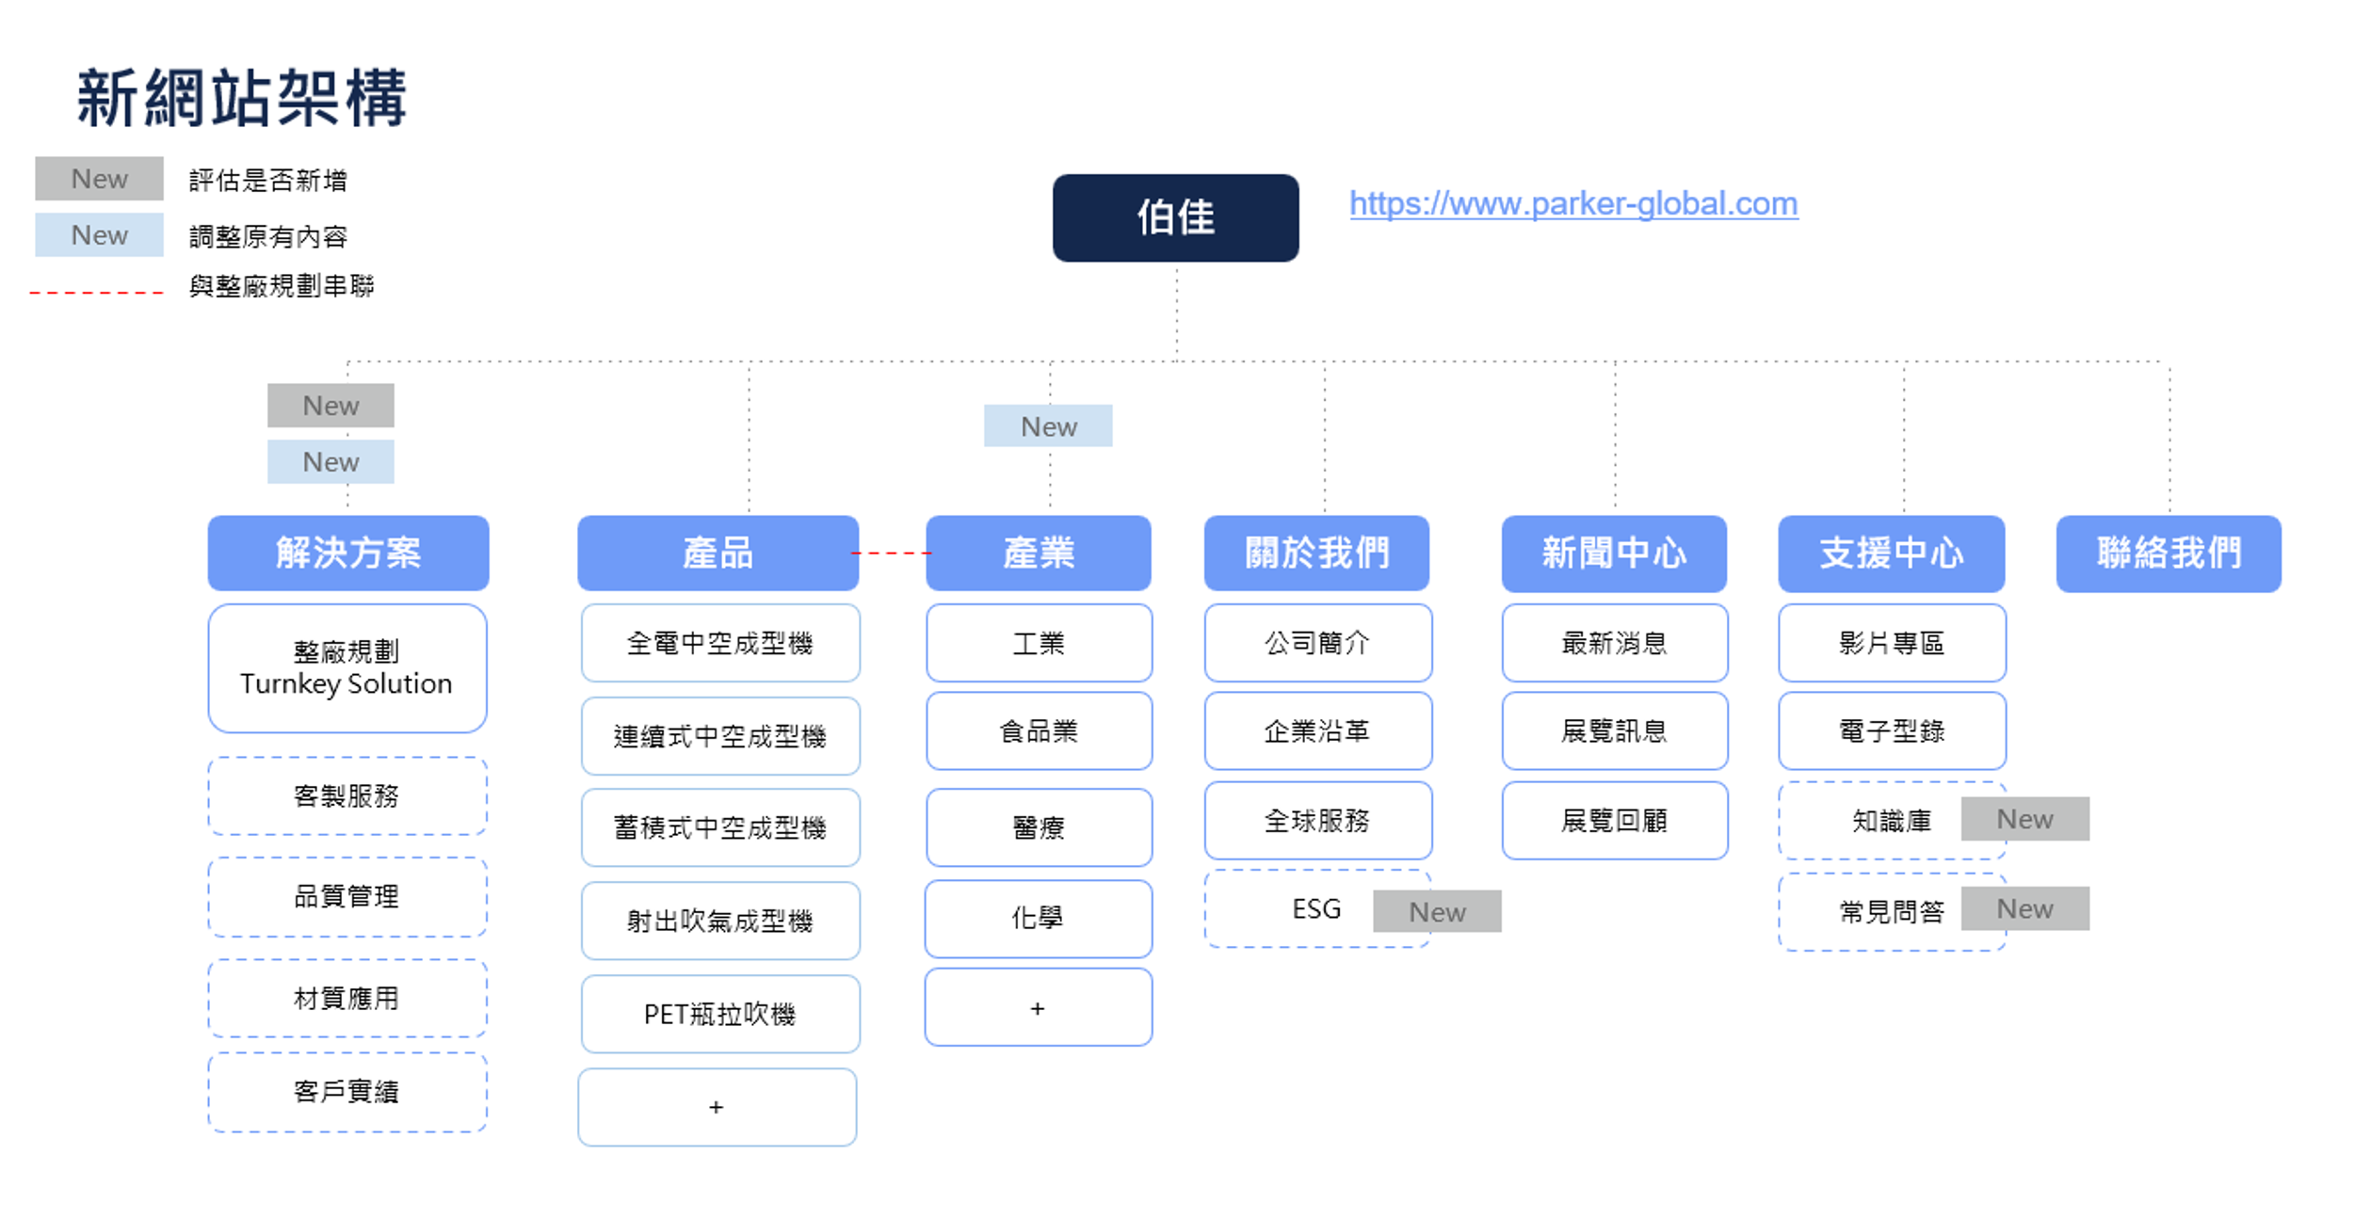
集團架構

Slide 5
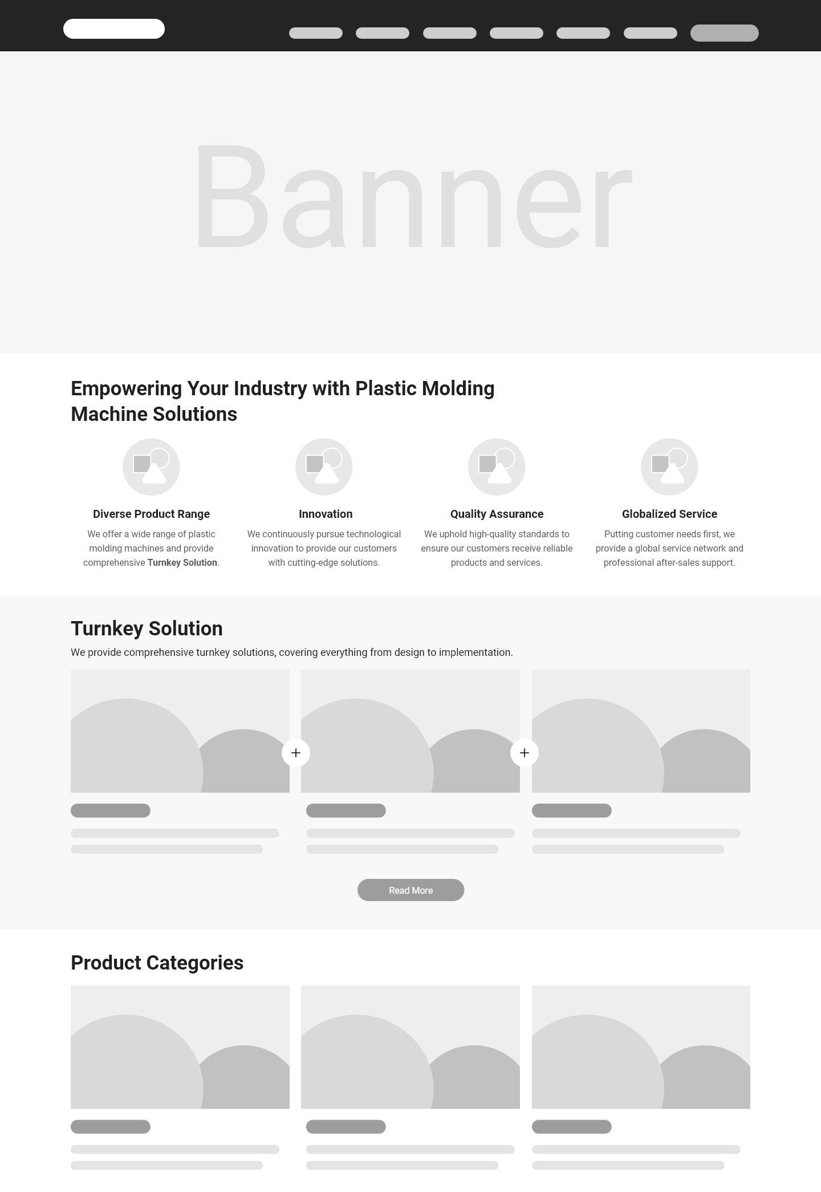
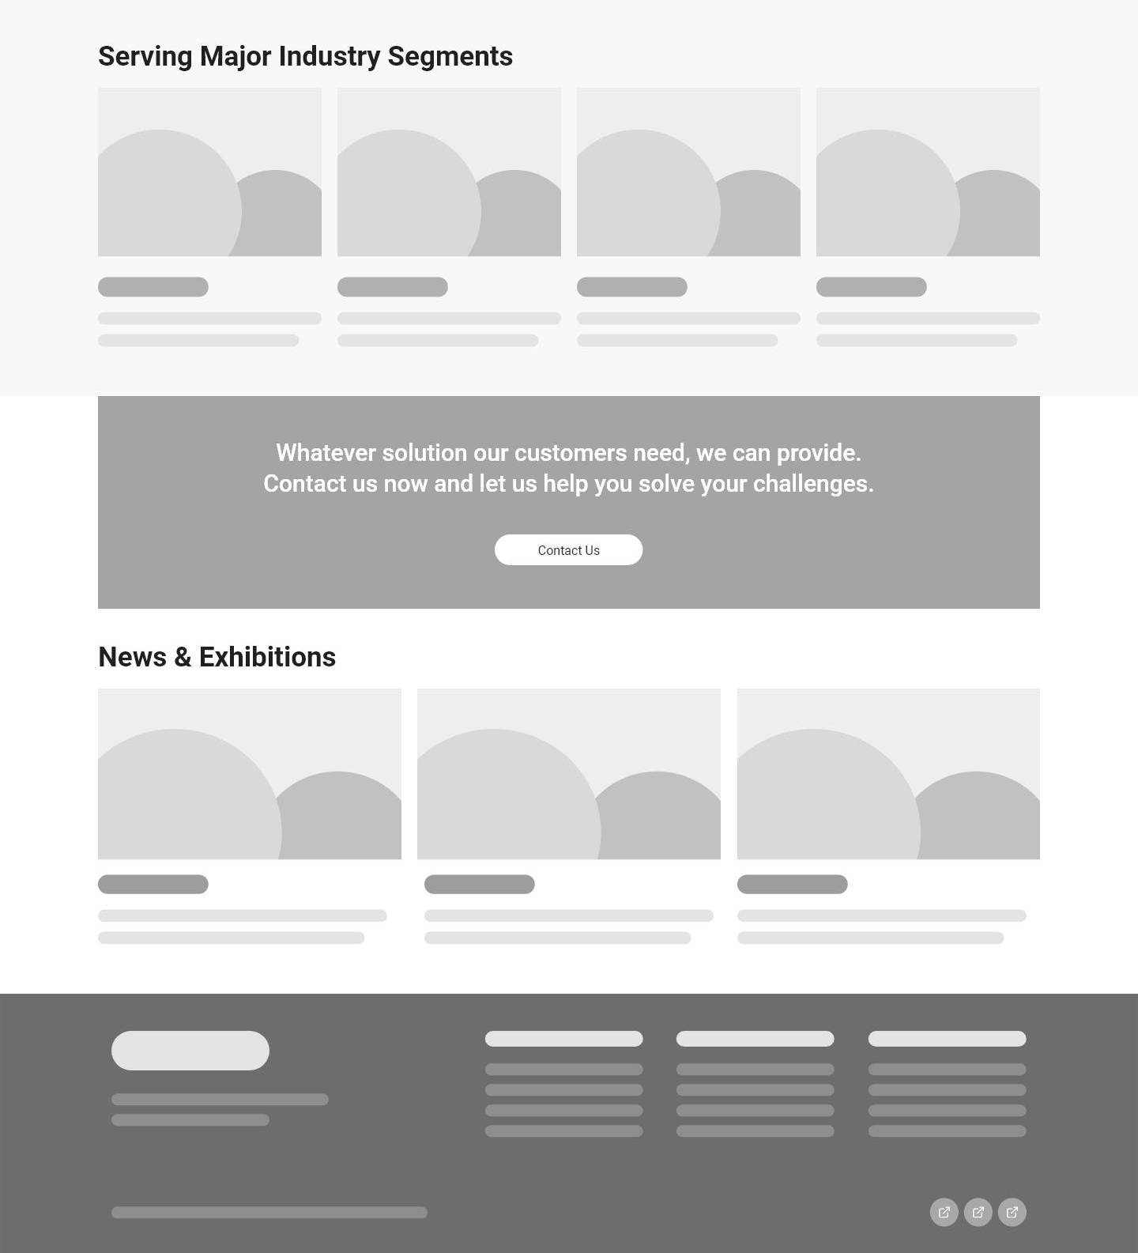
首頁-區塊配置
產業應用, 應用產業名稱, 特點簡述, 或主要製作的範圍重點說明
(開版時候所有應用產業的描述, 無法全部產生也沒有關係, 可以先提供一個暫代的文案也可以, 未來等文案都完成時候再更換)
Banner (建議不要超過三個)
(影片 , 推薦或新品產品 , 整廠服務 , ESG …. )
特色 優勢
整廠規畫
提供目前整廠規畫的服務重點於特色在首頁提供
讓使用者可以快速與我們聯繫詢問
(開版的時候若沒有適合的圖片, 可以先提供大標題給我們, 後續若有機台需要更換可以後續再更換)
產品大類
(產品大類名稱, 若有特點也可以簡單描述)
Notes:
BANNER方向 (詢問客戶的部分):
Banner (建議不要超過三個)
(影片 , 推薦或新品產品 , 整廠服務 , ESG …. )

Slide 6
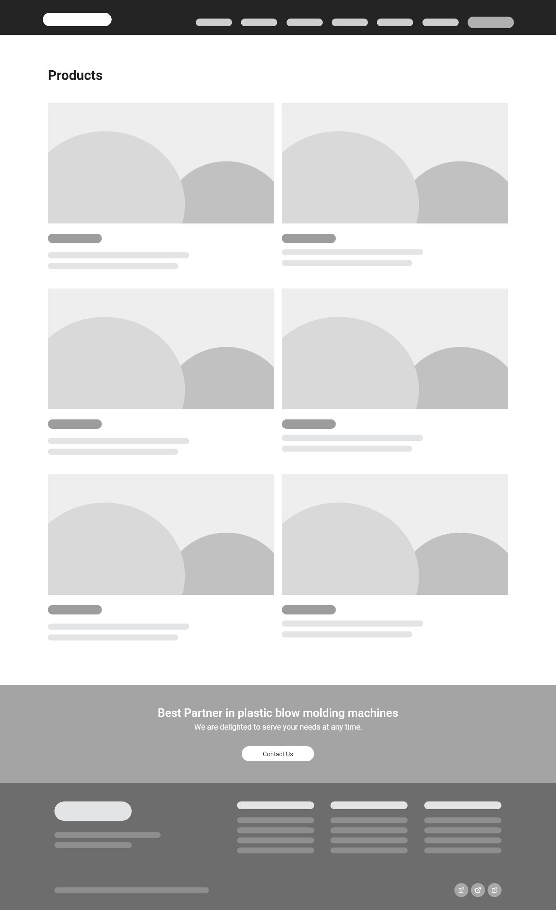
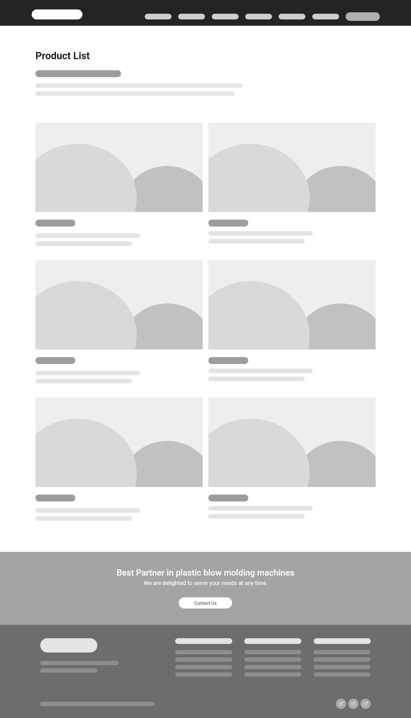
產品分類 / 列表
共通特色特點, 或重點是描述,不建議過多
分類名稱
特色描述
名稱 / 型號
與特殊差異, (若沒有只有也可以)
文字上可以視需求調整

Slide 7
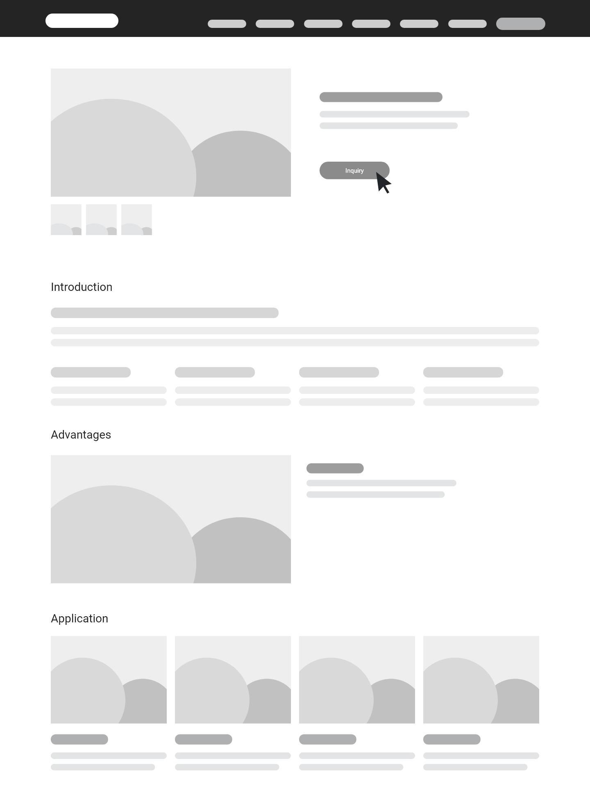
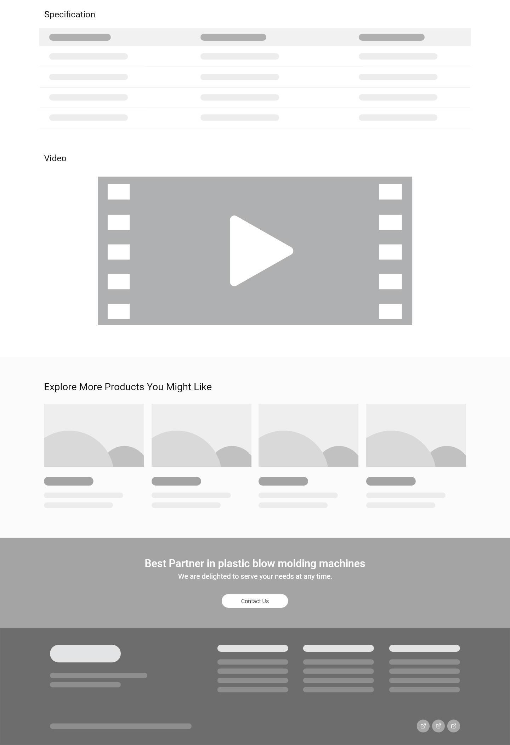
產品詳細頁

Slide 8
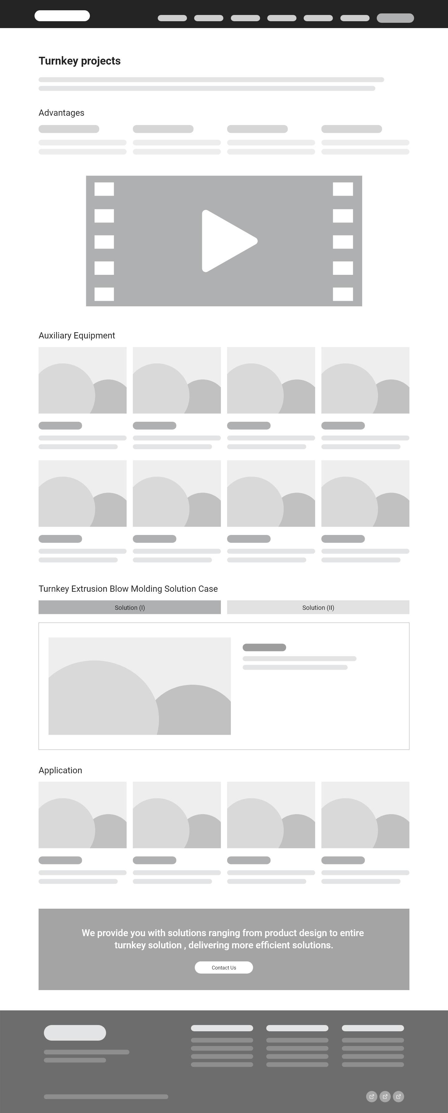
整廠規劃
設備介紹簡單說明, 若有更多可以使用POP的做法出現
可以提供組合的項目, 使用圖片與文字說明
Notes:
整廠規劃 文案參考 https://www.arburg.com/en/product-world/turnkey-projects/ https://www.sidel.com/en/line-integration-pa-93 https://www.krones.com/en/products/complete-solutions/complete-factories.php https://jomarcorp.com/tooling-turnkey

Slide 9
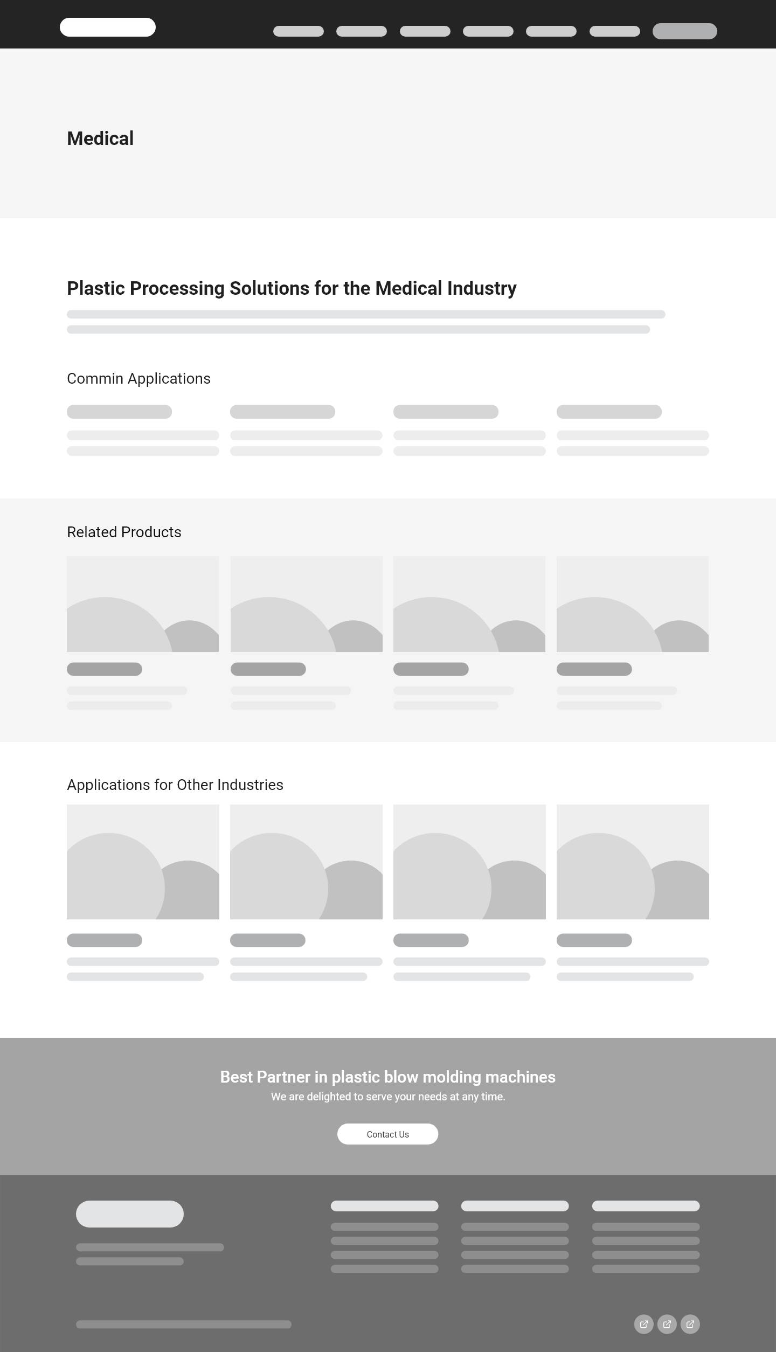
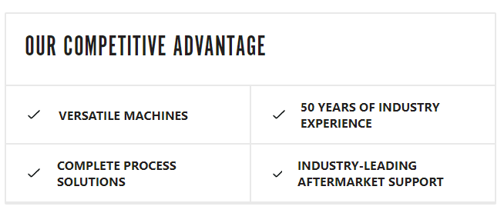
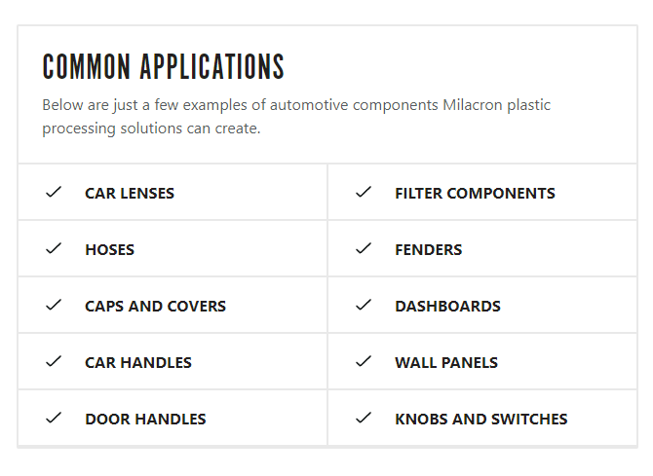
產業應用詳細頁
Notes:
應用參考 文案可以參考
https://www.milacron.com/market-solutions/ https://www.arburg.com/en/solutions/by-industry/mobility/ https://www.engelglobal.com/en/industries/plastic-packaging-injection-moulding

Slide 10
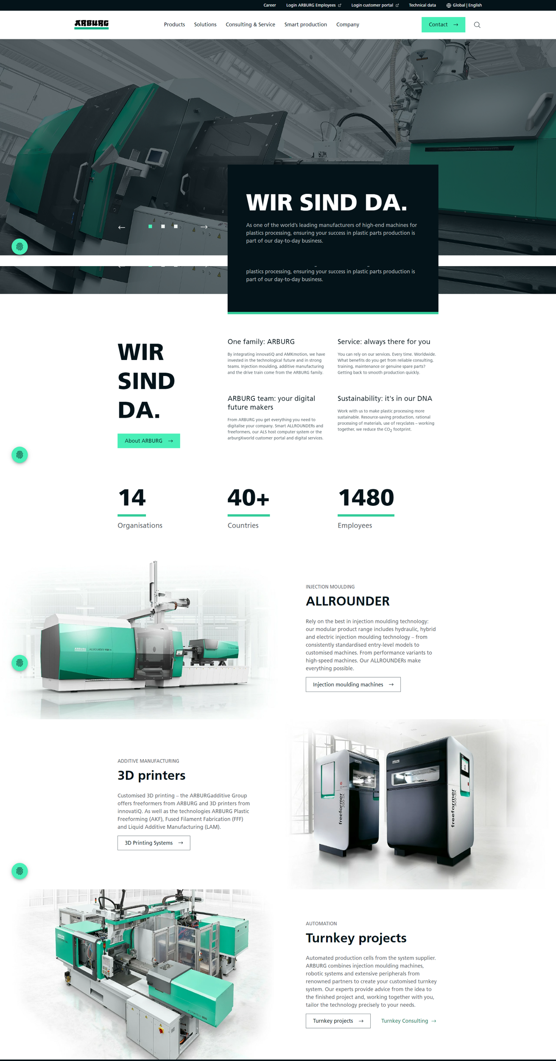
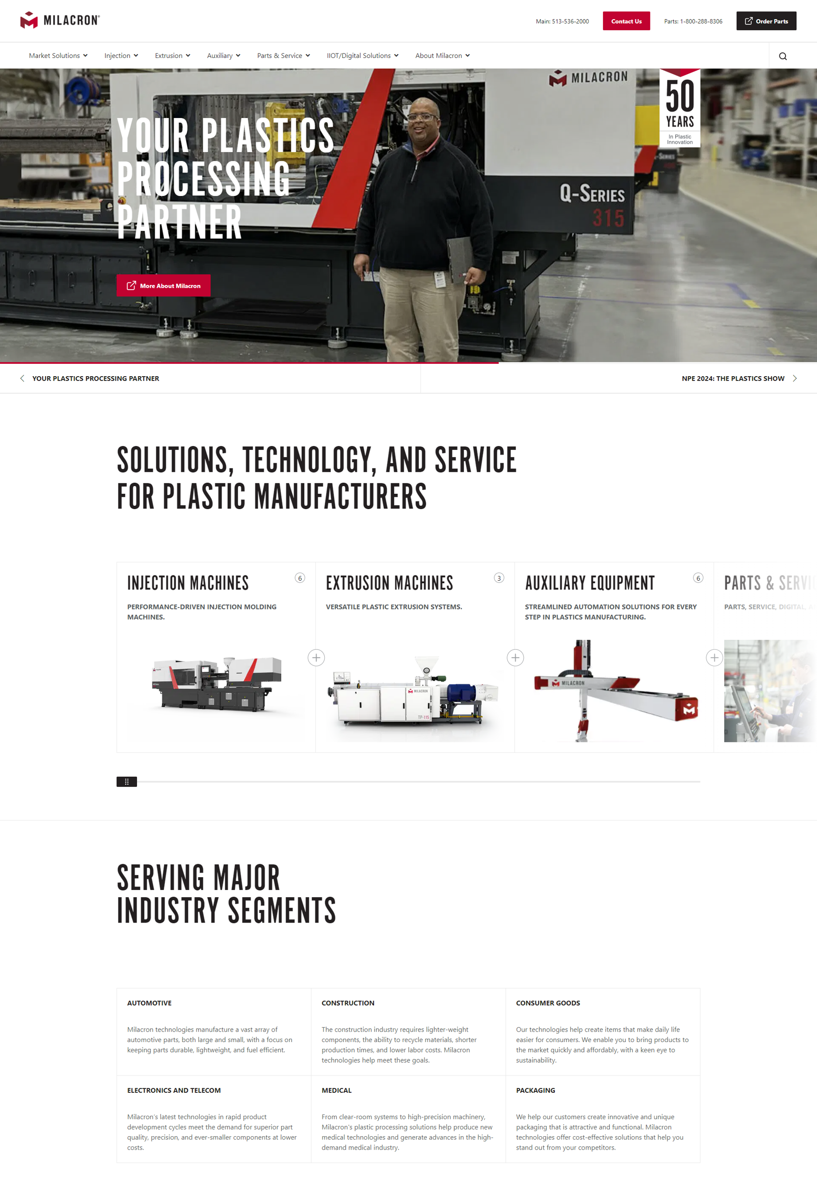
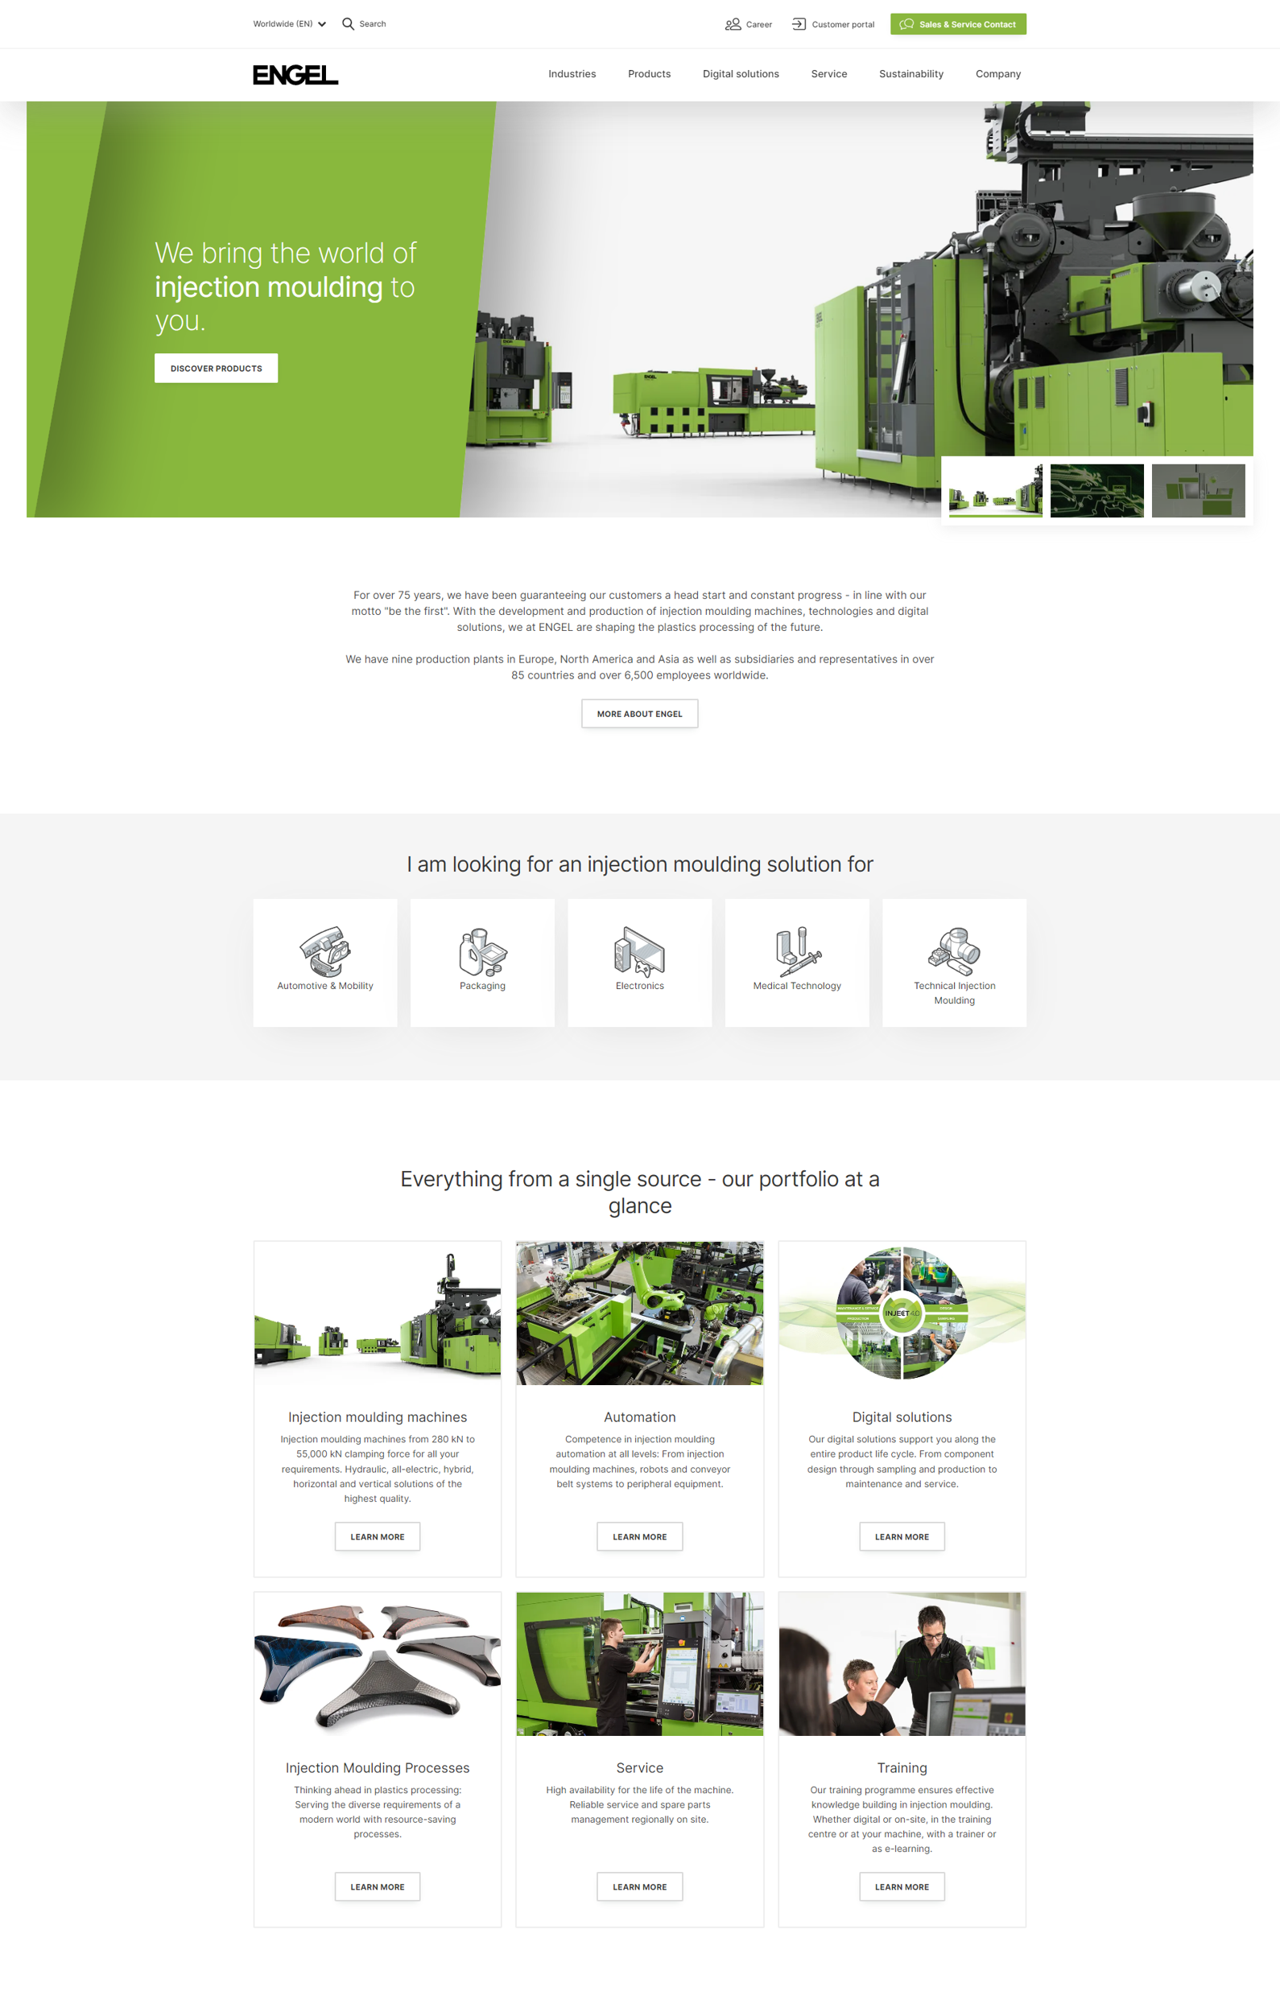
參考網站
Arburg
Milacron
ENGEL

Slide 11
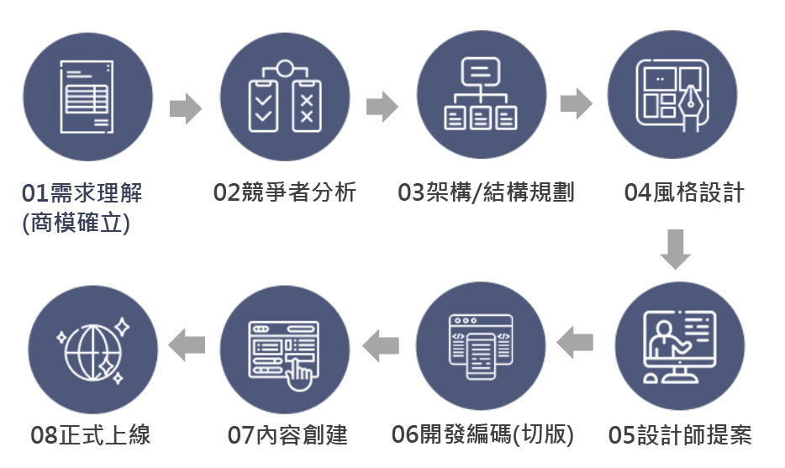
作業流程

Slide 12
讓世界 看見台灣
成為B2B企業成長的加速器，讓企業品牌揚名全球的最佳策略夥伴

Slide 13
THANK YOU
謝謝您的聆聽

